Slide 1





MADDE VE IŞIK

Slide 2
Işık, maddeyle karşılaştığında farklı durumlar gözlemlenebilir. Bunlardan biri de ışığın
maddeden geçip geçememe durumudur.

Slide 3
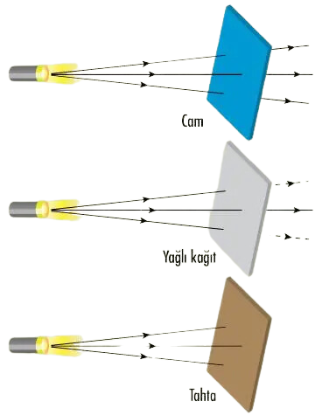

Slide 4
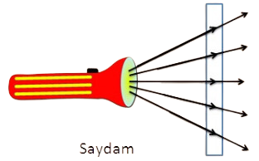
Işığı tamamen geçiren maddelere SAYDAM madde denir.

Slide 5
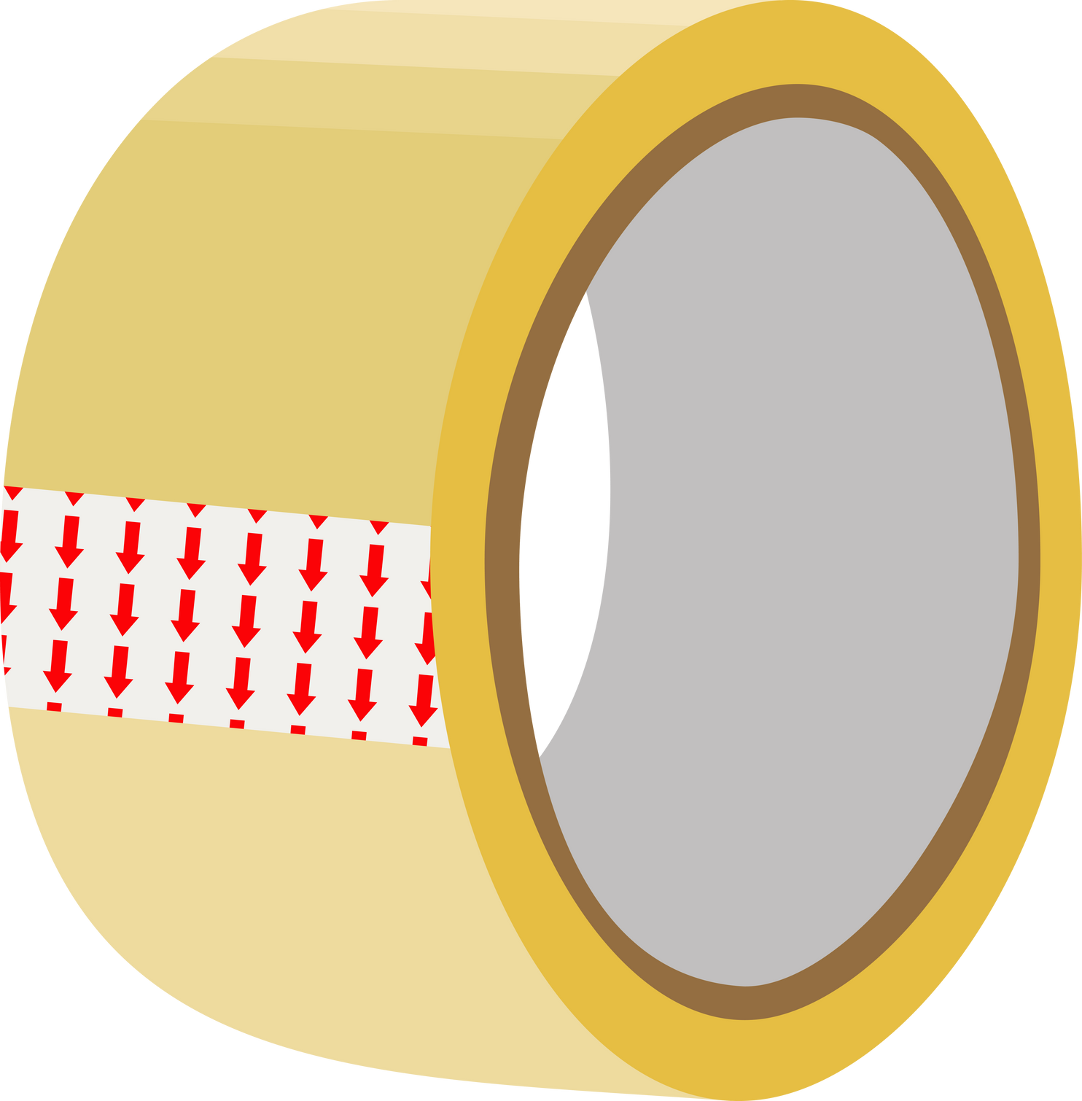

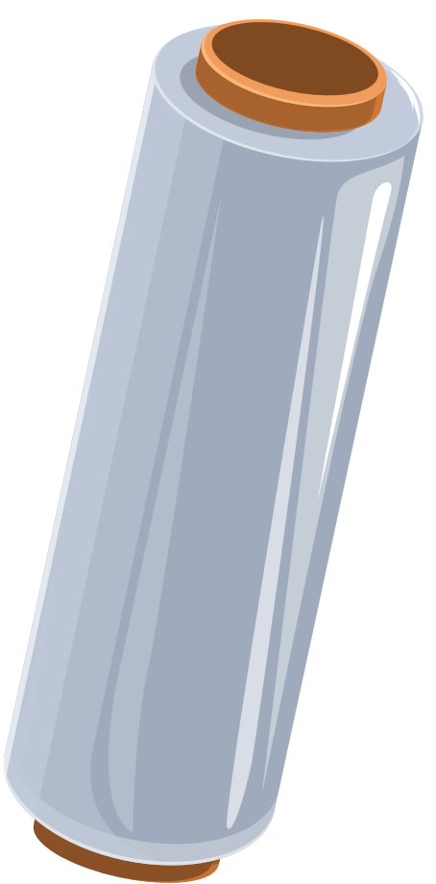
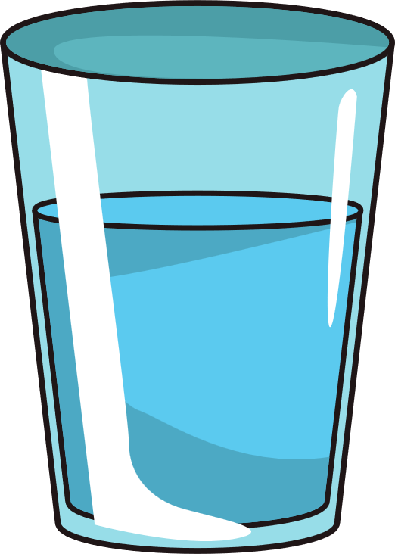
Saydam maddeler:
  Cam
  Hava
  Su
  Streç Film
  Şeffaf bant

Slide 6
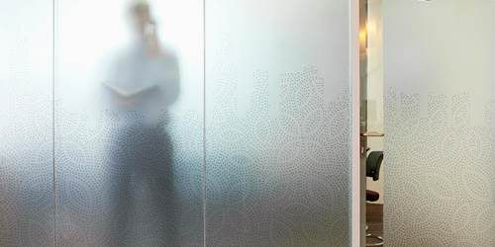
Işık ışınlarının bir kısmını geçiren, bir kısmını da geçirmeyen maddelere
YARI SAYDAM maddeler adı verilir.

Slide 7

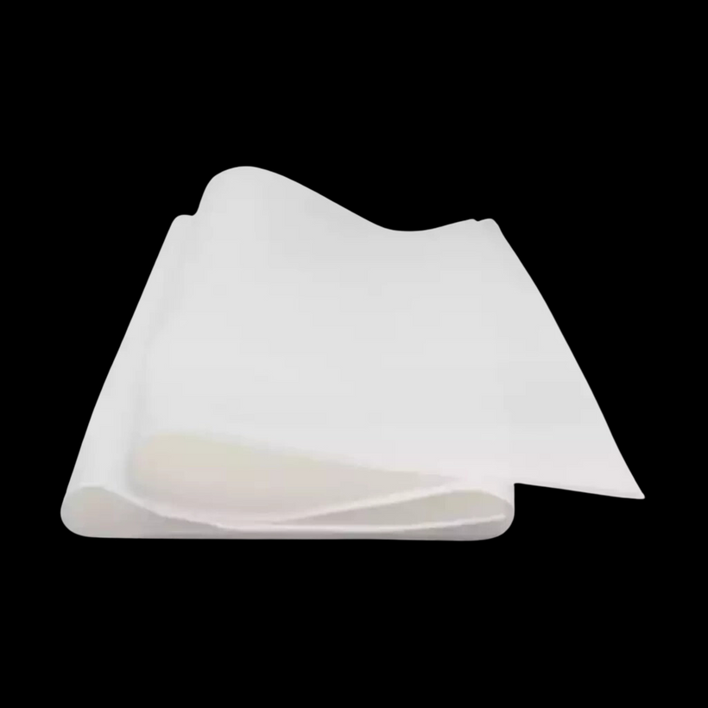
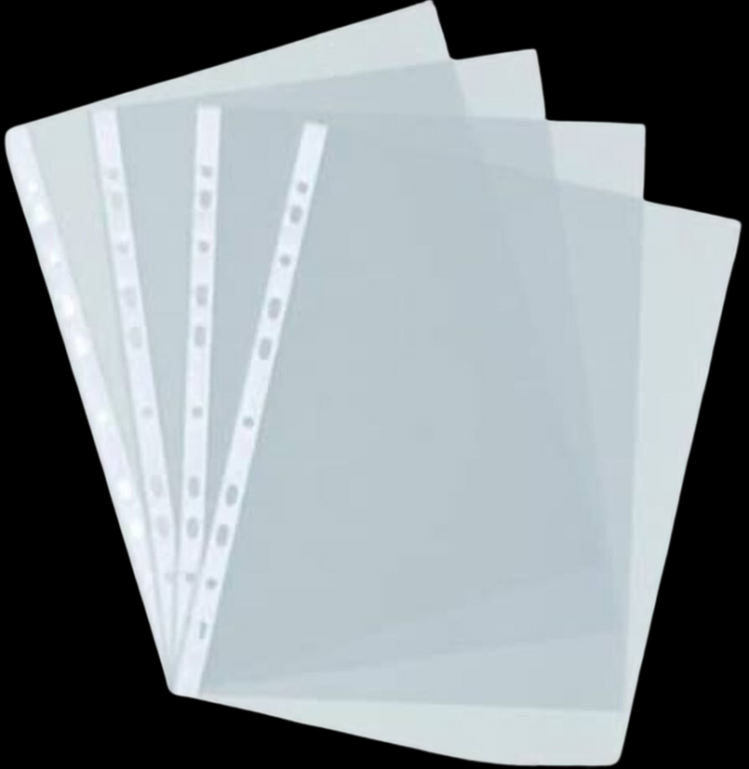
Yarı saydam maddeler:
  Buzlu cam,
  ince tül,
  şeffaf dosya
  yağlı kâğıt

Slide 8
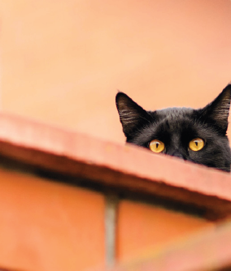
Işığı geçirmeyen maddelere saydam olmayan (opak) maddeler adı verilir.

Slide 9

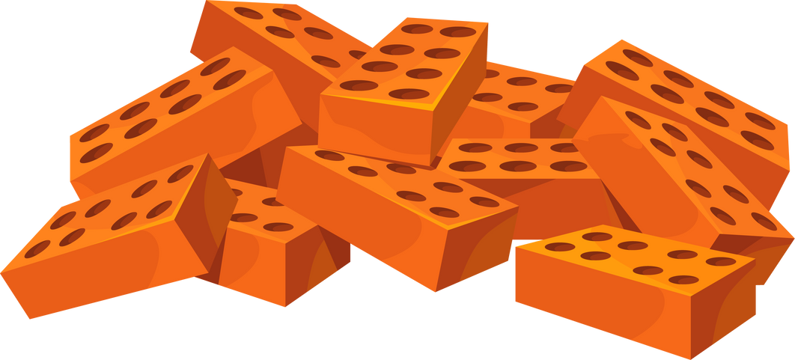
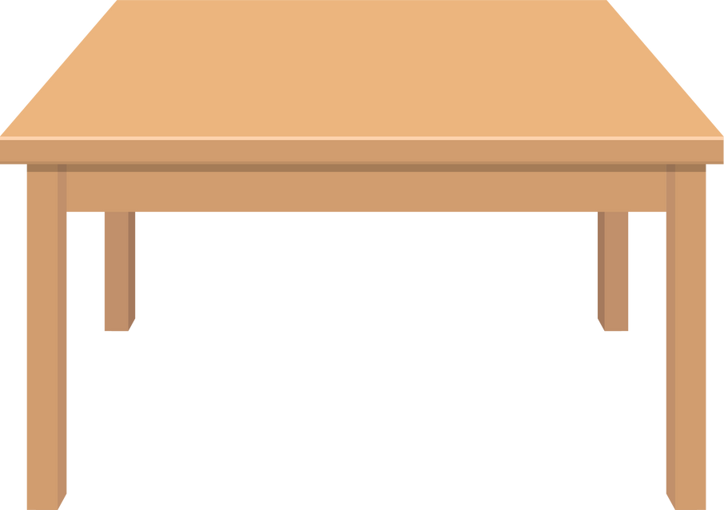
Opak maddeler:
  Silgi,
  kitap,
  ahşap masa
  tuğla

Slide 10
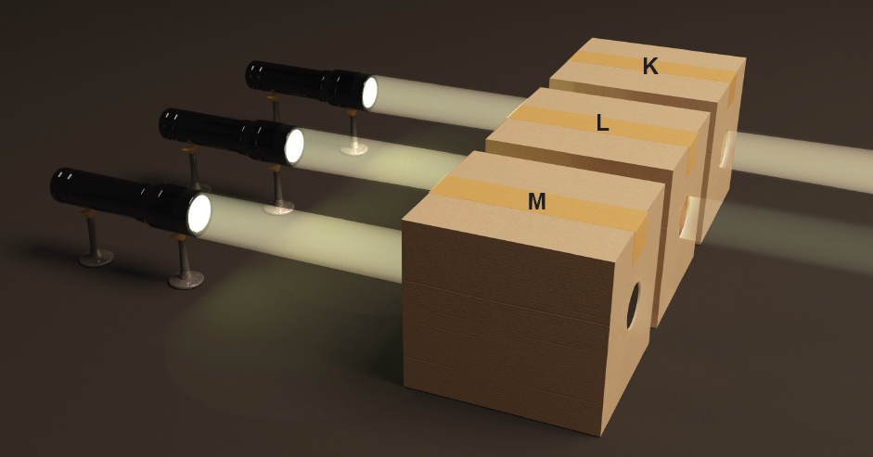

Slide 11

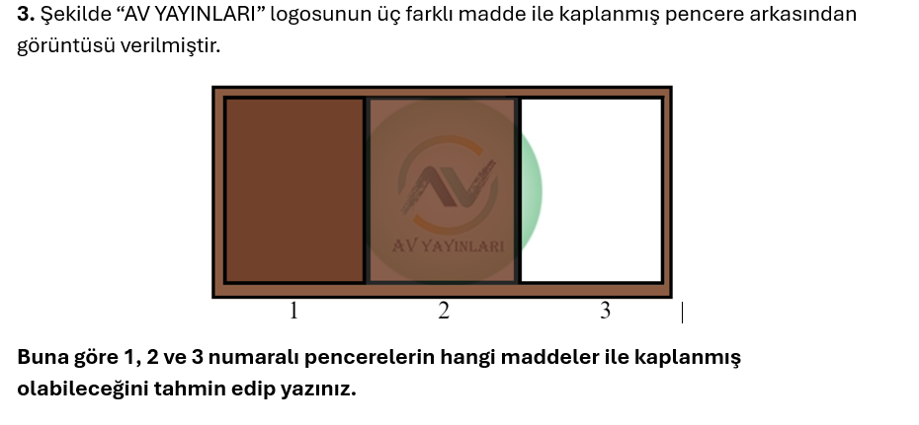

Slide 12
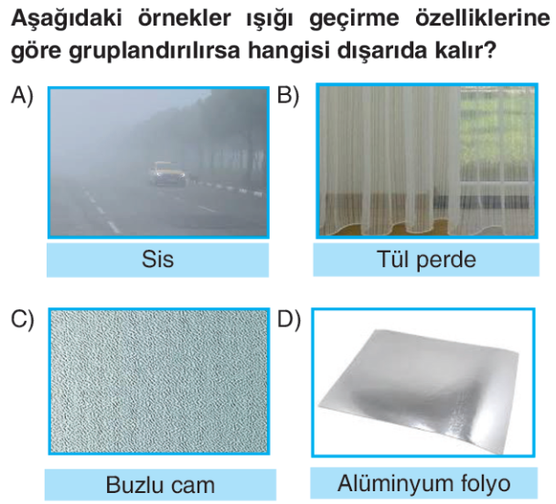

Slide 13
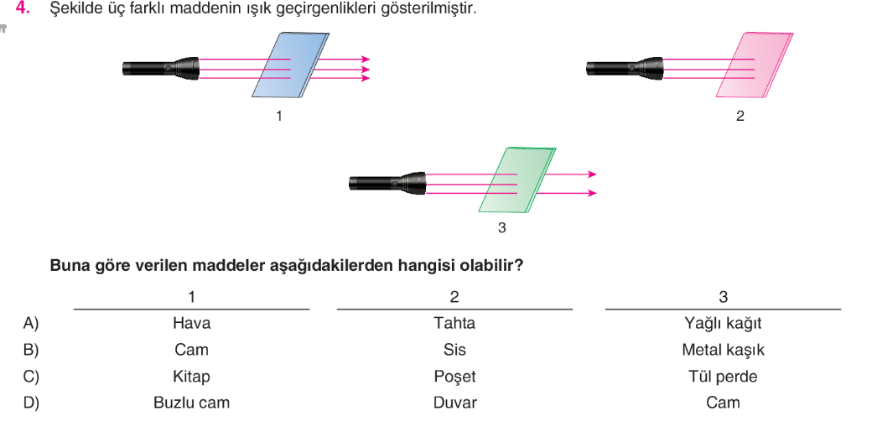

Slide 14
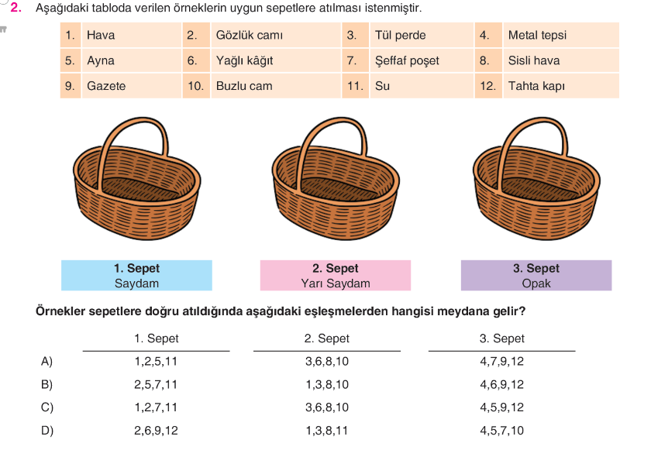

Slide 15




@mervehocaile
@mervehocaile
Konu anlatım videoları, ders ve içerik dosyaları için takip etmeyi unutma!

